Slide 1
IVHCC
Índice de vulnerabilidad humana al cambio climático
Se encuentra a nivel de comunas y se extrae de la Casen

Slide 2
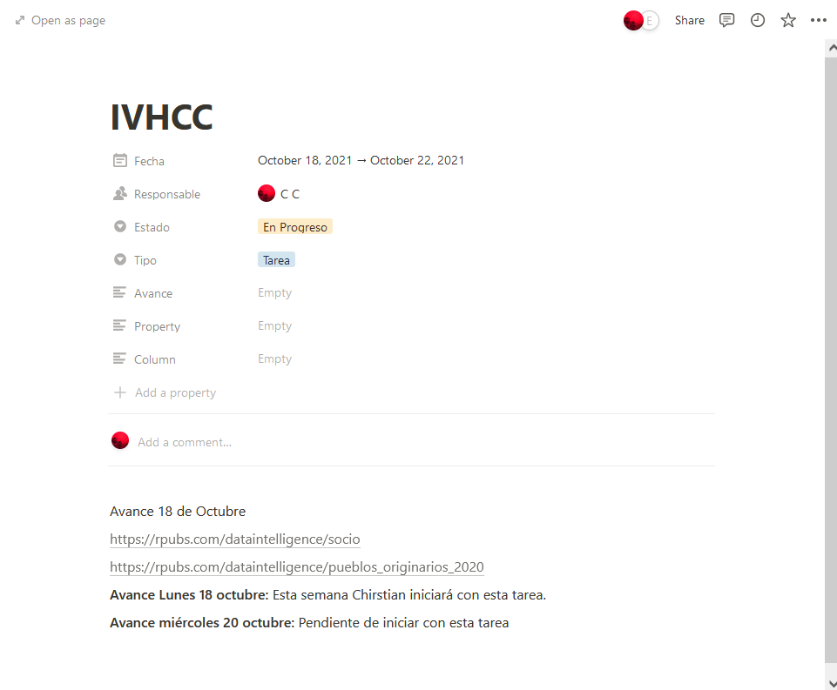
IVHCC

Slide 3
IVHCC
Índice de vulnerabilidad urbana

Slide 4
Tabla de pobreza actualizada y homologada para usar en el índice de vulnerabilidad: [https://rpubs.com/dataintelligence/socio](https://rpubs.com/dataintelligence/socio)
Tabla de pueblos originarios: [https://rpubs.com/dataintelligence/pueblos_originarios_2020](https://rpubs.com/dataintelligence/pueblos_originarios_2020)

Slide 5
Índice calidad del trabajo
¿Cuántas semanas buscó o ha estado buscando trabajo?
Índice calidad del trabajo
¿Cuántas horas trabaja habitualmente por semana en su trabajo, negocio o actividad principal?
¿Desde qué año tiene su trabajo o negocio principal?

Slide 6
Índice calidad del trabajo
En un día habitual, ¿cuánto tiempo en total tarda...? horas
Índice calidad del trabajo
En un día habitual, ¿cuánto tiempo en total tarda...? minutos
¿Cuántas veces a la semana realiza este viaje?

Slide 7
Índice de tipo de vivienda
Total de hogares en la vivienda
Índice de tipo de vivienda
Total de personas (incluye sdpa)
Total parejas en el hogar
Total núcleos en el
hogar

